Slide 1
智慧出貨與單據自動化系統 評估報告
簡報大綱與核心內容整理

Slide 2
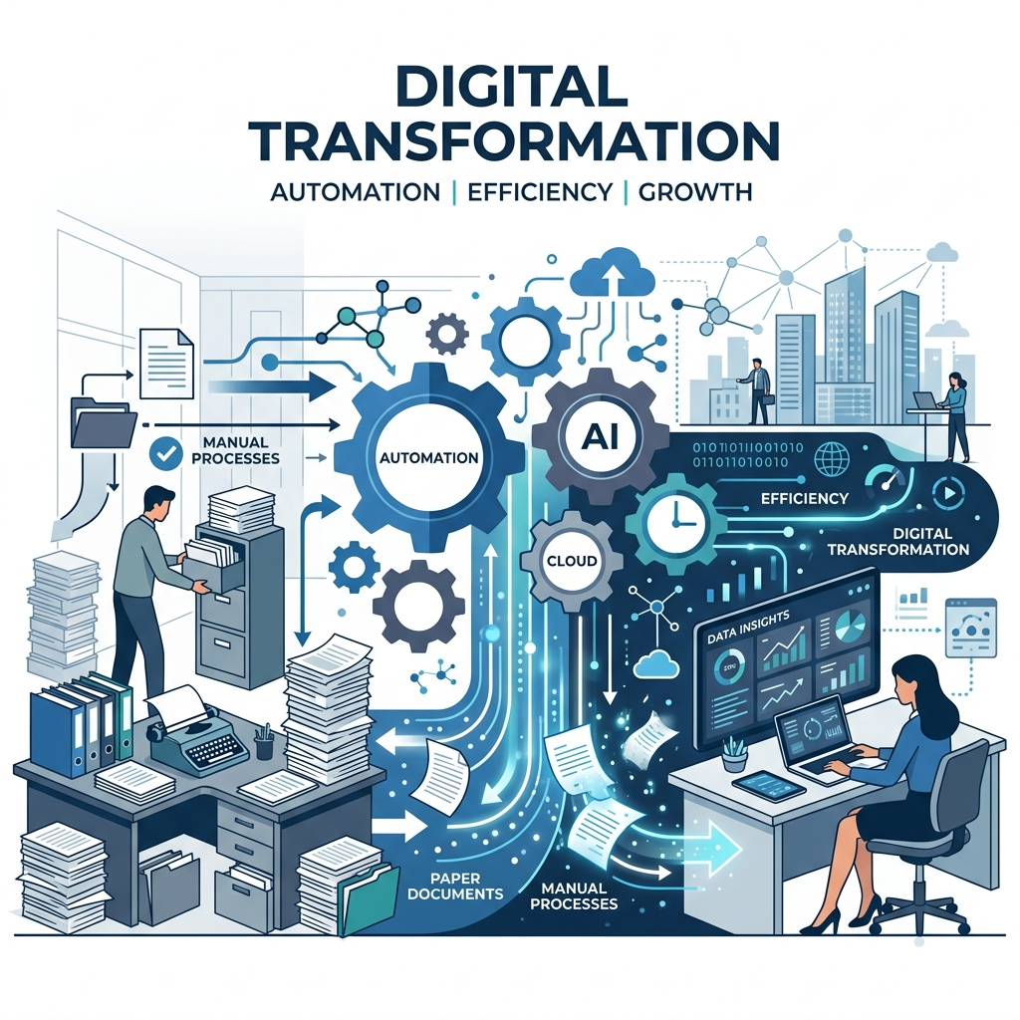
系統導入背景與目標
• 現狀痛點：人工作業耗時、肉眼核對容易疲勞出錯、紙本追溯困難、新人培訓成本高。
• 導入目標：
◦ 自動化 (Automation)：減少重複性文書與美工排版作業。
◦ 防呆化 (Error-Proofing)：透過系統卡控與條碼掃描，杜絕人為疏失。
◦ 數位化 (Digitalization)：完整記錄操作歷程，提升出貨品質與客戶滿意度。
～-
倉儲系統方案比較簡報 | Page 2

Slide 3

一、三合一單自動產生系統
導入前 vs 導入後比較
• ❌ 導入前 (人工作業)：
◦ 人工核對批號，手動將 COA 圖片裁切並貼入 Excel。
◦ 格式容易跑版，耗費大量工時，且極易貼錯批號圖片。
• ✅ 導入後 (系統自動化)：
◦ 一鍵匯入排程表與原始圖檔。
◦ AI\\OCR 三層降級防呆裁切，精準對位寫入 Excel。
◦ 批次產出打包 ZIP，零排版錯誤，效率提升 90% 以上。
～-
倉儲系統方案比較簡報 | Page 3

Slide 4
一、三合一單自動產生系統
操作流程
• 上傳資料：將當日出貨排程總表 (Excel) 與相關的 COA 原始截圖上傳至系統。
• 系統解析：系統自動解析排程批號，並啟動 OCR 進行圖片智能比對與精確裁切。
• 一鍵產出：點擊「產生報表」，系統於背景組合所有資料。
• 下載確認：直接下載打包好的 ZIP 檔，內含完美排版的三合一單與運輸通知表。
～-
倉儲系統方案比較簡報 | Page 4

Slide 5

二、三合一單核對系統
導入前 vs 導入後比較
• ❌ 導入前 (人工核對)：
◦ 由人工肉眼比對紙本單據上的槽號、批號、地點等細節。
◦ 容易因視覺疲勞導致漏看或誤判，防線脆弱。
• ✅ 導入後 (數位核對)：
◦ 系統自動掃描與辨識單據內容，與後台資料庫進行交叉比對。
◦ 異常狀況即時亮紅燈並發出警示。
◦ 建立雙重防線，確保出車單據 100% 正確。
～-
倉儲系統方案比較簡報 | Page 5

Slide 6
二、三合一單核對系統
操作流程
• 讀取單據：透過掃描器或檔案匯入待核對的三合一單。
• 關鍵提取：系統自動提取單據上的關鍵特徵（如：派車單號、批號、目的地）。
• 資料比對：與當日正確的出貨排程資料庫進行比對。
• 結果判定：
◦ 比對相符：亮綠燈，放行出車。
◦ 比對不符：亮紅燈警示，鎖定流程並要求覆核。
～-
倉儲系統方案比較簡報 | Page 6

Slide 7
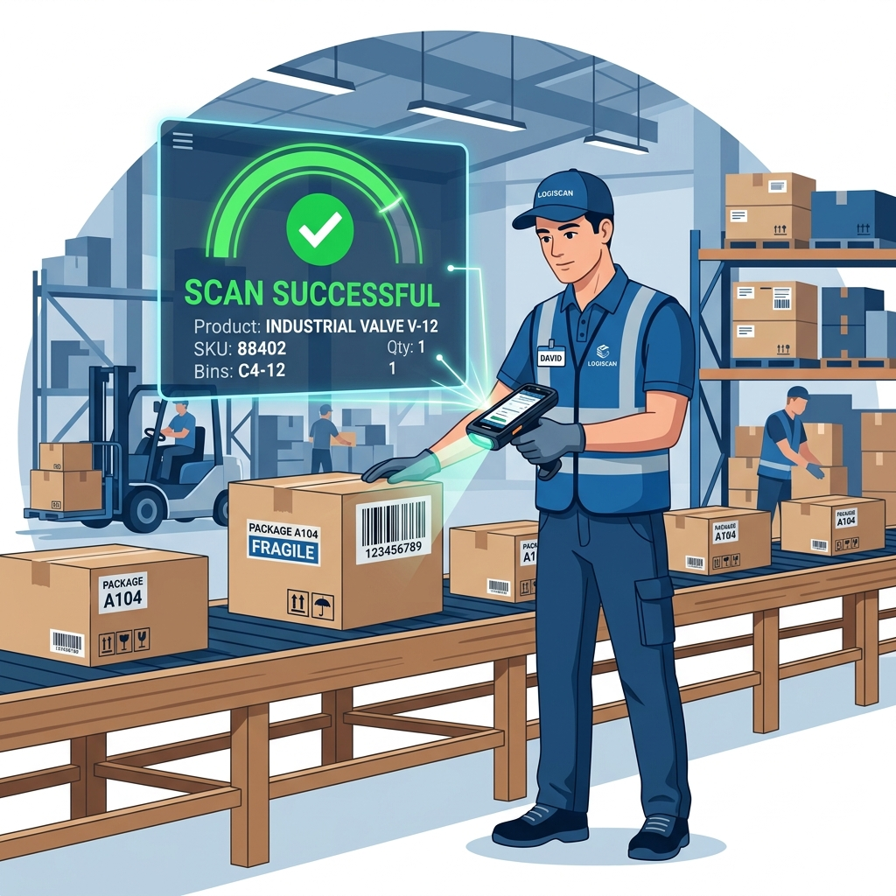
三、N系列 BARCODE 出貨核對
導入前 vs 導入後比較
• ❌ 導入前 (傳統揀貨)：
◦ 拿著紙本揀貨單到現場找貨，條碼全憑人工肉眼對照。
◦ 長相相似的產品極易拿錯（錯件、漏件），造成嚴重客訴。
• ✅ 導入後 (數位終端防呆)：
◦ 使用條碼掃描終端 (PDA\\掃描槍) 進行逐件刷讀。
◦ 掃錯立即發出警示音並鎖定畫面，強制防呆。
◦ 徹底消除出貨錯誤，客訴率降至極低。
～-
倉儲系統方案比較簡報 | Page 7

Slide 8
三、N系列 BARCODE 出貨核對
操作流程
• 選定訂單：在終端設備上掃描出貨單條碼，載入該單應出的產品明細。
• 實體驗證：現場作業員對著即將出貨的實體產品，逐一掃描 N系列 Barcode。
• 即時防呆：
◦ 掃描正確：進度條增加。
◦ 掃描錯誤（非此訂單產品）：系統報警並擋下操作。
• 完成出貨：全數掃描正確無誤後，系統才允許結案並印出最終出貨標籤。
～-
倉儲系統方案比較簡報 | Page 8

Slide 9
總結與預期效益
01
時間成本大幅降低：文書處理時間從數小時縮短至數分鐘。
02
錯誤率趨近於零：從「人為檢查」轉變為「系統強制卡控」。
03
降低培訓成本：標準化的系統操作流程，新人上手更快、更不容易犯錯。
04
提升企業形象：出貨品質穩定，增強客戶信任度與滿意度。
倉儲系統方案比較簡報 | Page 9

